Slide 1
Евросоюз как глобальный экономический игрок
Ольга Буторина, Институт Европы РАН

Slide 2
Вопросы для обсуждения
ЕС в мире: количество
Пределы глобализации
ЕС в мире: качество

Slide 3
ЕС
в мире:
Количество
Данные UNCTADStat

Slide 4
Европа в населении мира

Slide 5
ЕС-28 в мировом ВВП

Slide 6
ВВП на душу населения

Slide 7
2. Пределы
глобализации

Slide 8
Доля экспорта товаров и услуг в ВВП мира

Slide 9
Новые вызовы
Фиксация социальных разрывов. Книга Т.Пикетти «Капитал 21 века»
Переход к низким темпам роста. Угроза Вековой стагнации.
Монетаризм уходит с исторической сцены. Рост значения фискальной политики.

Slide 10
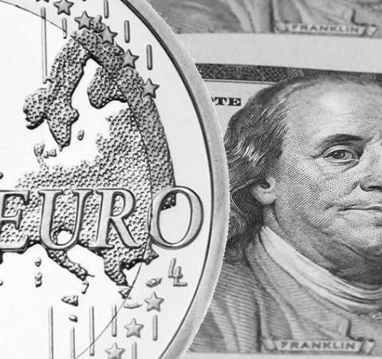
3. ЕС
в мире:
качество

Slide 11
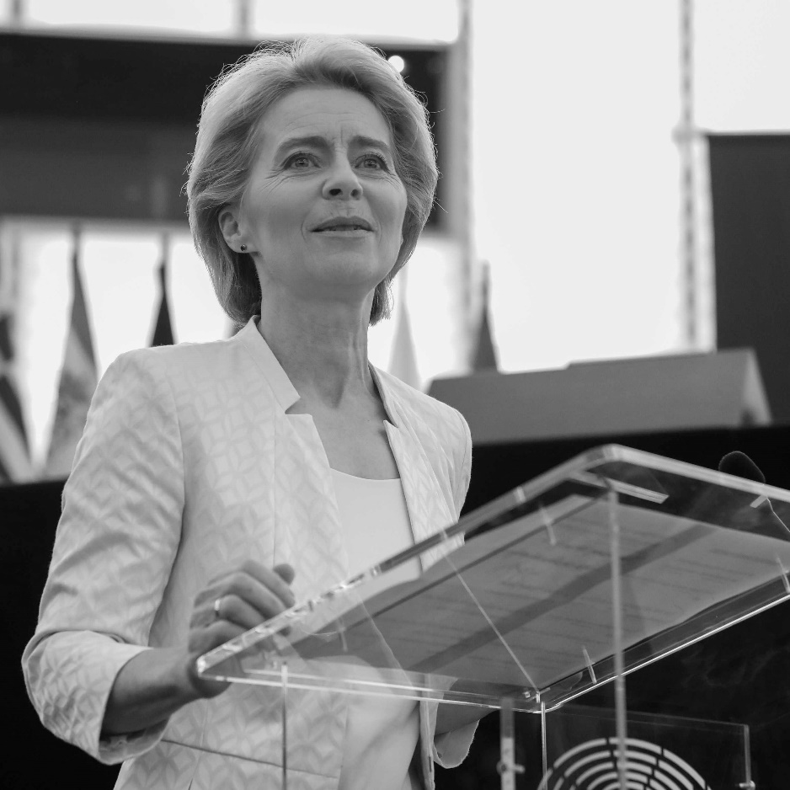
Европейская Комиссия 2024
Цифровизация
Экономика для людей
Гендерное равенство
Зеленый курс «Green Deal»
Нормативная сила

Slide 12
ЕЦБ: усилить позиции евро

Slide 13
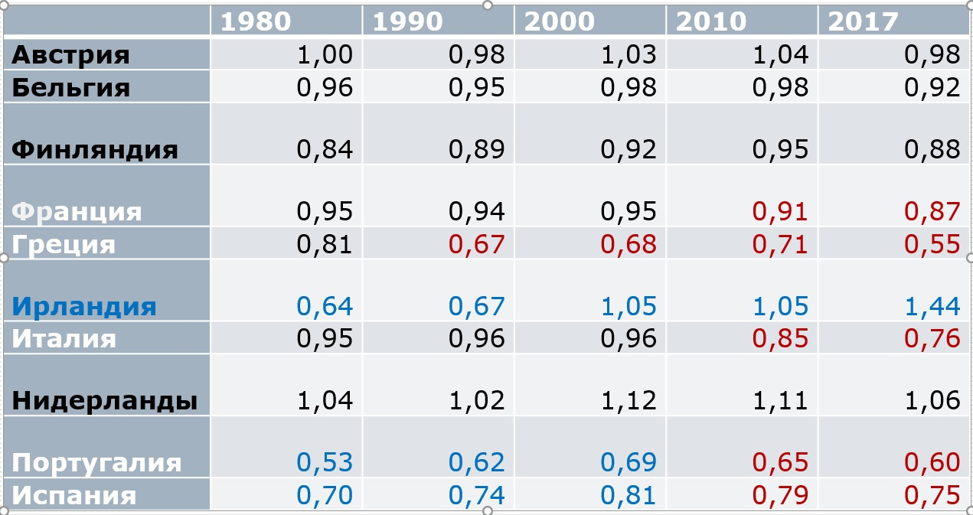
Конвергенция: пора смирения

Slide 14
Спасибо за внимание!

